Slide 1
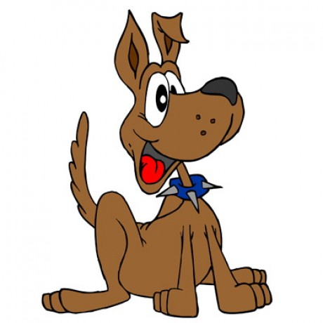
Pohyb živočíchov

Slide 2
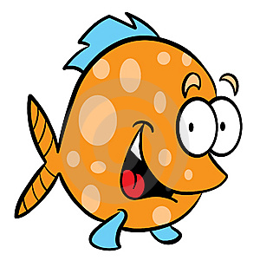
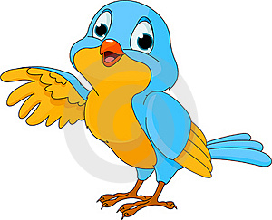
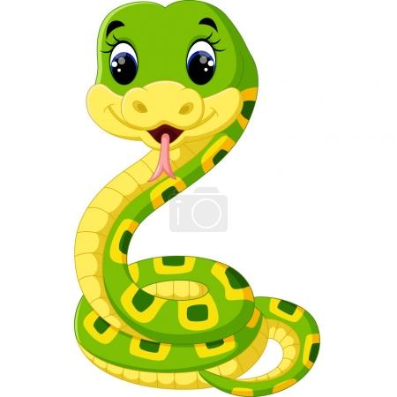
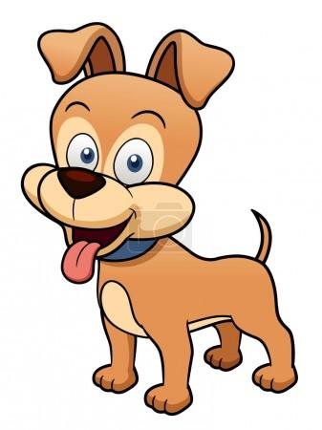
Každý živočích sa pohybuje. Pomenuj živočíchy a povedz, čo im slúži na pohyb.
plutvy
krídla
nohy
celé telo

Slide 3
Pomenuj živočíchy, nájdi živočícha, ktorý do radu nepatrí. Povedz prečo.

Slide 4
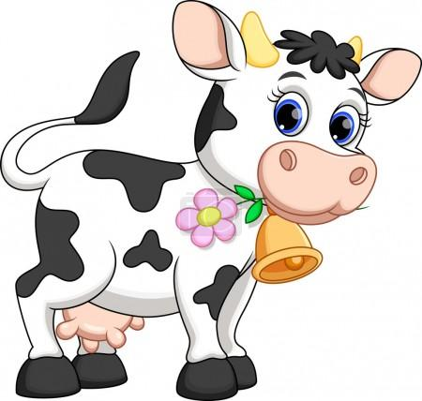
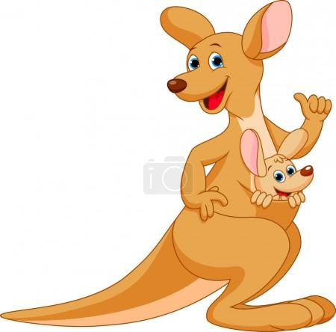
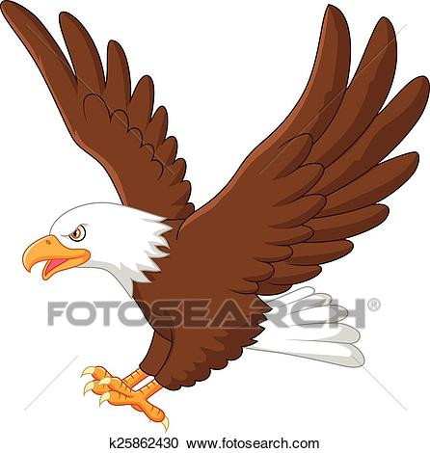
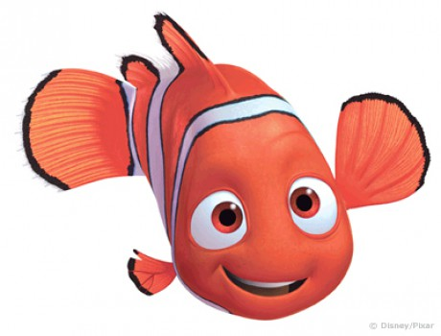
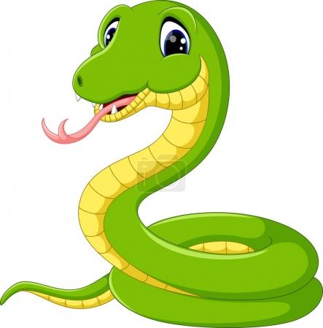
Rôzne živočíchy sa pohybujú rôznymi spôsobmi. Priraď pohyb k živočíchovi.
Behanie/kráčanie
Skákanie
Lietanie
Plávanie
Plazenie

Slide 5
Už vieš, ako sa rôzne živočíchy pohybujú. Doplň do svojho pracovného zošita do prázdneho okienka živočícha, ktorý tam ešte môže patriť.

Slide 6
Pohyb živočíchov
Živočíchy na pohyb potrebujú:
1. Na súši – nohy
2. Vo vode – plutvy
3. Vo vzduchu – krídla
4. Niektoré nemajú nohy, tak sa plazia

Slide 7
Ďakujem za pozornosť
Ahoj

